Slide 1
Service Release Manager
Team Release Magic
Philipp Cerweny – Nicolas Schlecker – Martin Setz – Markus Jaeger – Thorsten Schmitt
Abschlusspräsentation

Slide 2

Projektidee
Veröffentlichung von (mobilen) Apps für Entwickler / Kunden nachverfolgbar machen
Verantwortlichkeit sichtbar und transparent machen
Verwalten aller Apps (Services) einer Organisation
Verwalten von Releases, Release Metadaten und Changelogs
Notes:
Nico

Slide 3
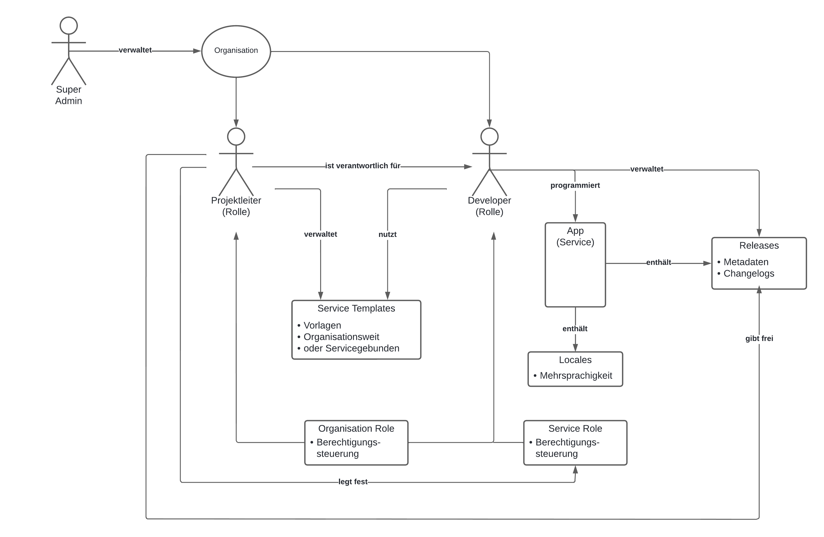
Notes:
Thorsten

Slide 4
Use Cases
Verwalten von Apps für verschiedene Auftraggeber
Managen von Releases auf verschiedene Zielplattformen
Verwaltung von Change Logs (Mehrsprachig)
Anbindung von Drittanbieter Services (z.B. GitHub API)
Notes:
Thorsten

Slide 5
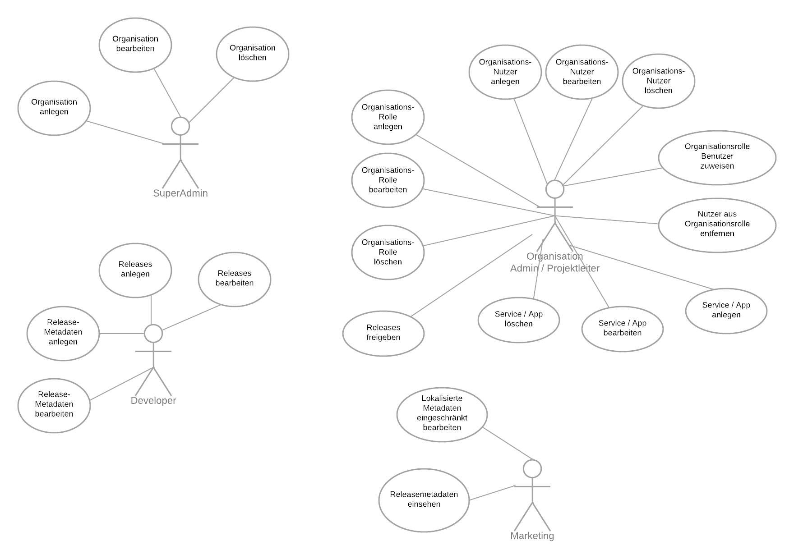
Notes:
Thorsten

Slide 6








Architektur: Technologien Backend
ASP.net Core 6
Entity Framework Core
PostgreSQL
Swagger
Keycloak
Docker
Kubernetes
Terraform
Google Cloud
Notes:
Nico

Slide 7
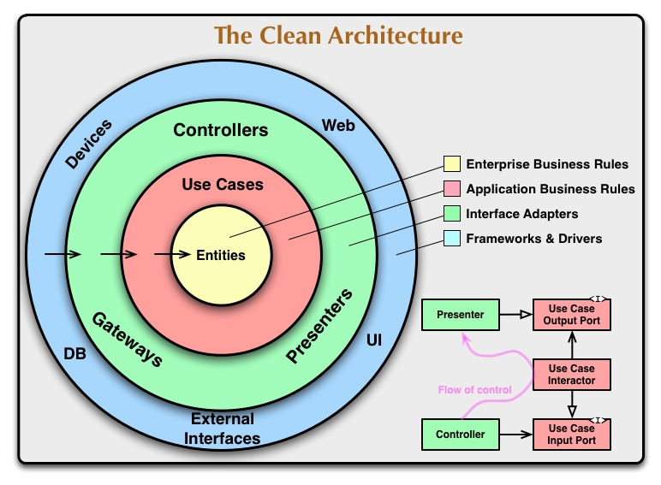
Architektur
Domain Driven Design
Clean Architecture: „loosely-coupled“ & „dependency-inverted“
https://blog.cleancoder.com/uncle-bob/images/2012-08-13-the-clean-architecture/CleanArchitecture.jpg
Notes:
Nico

Slide 8
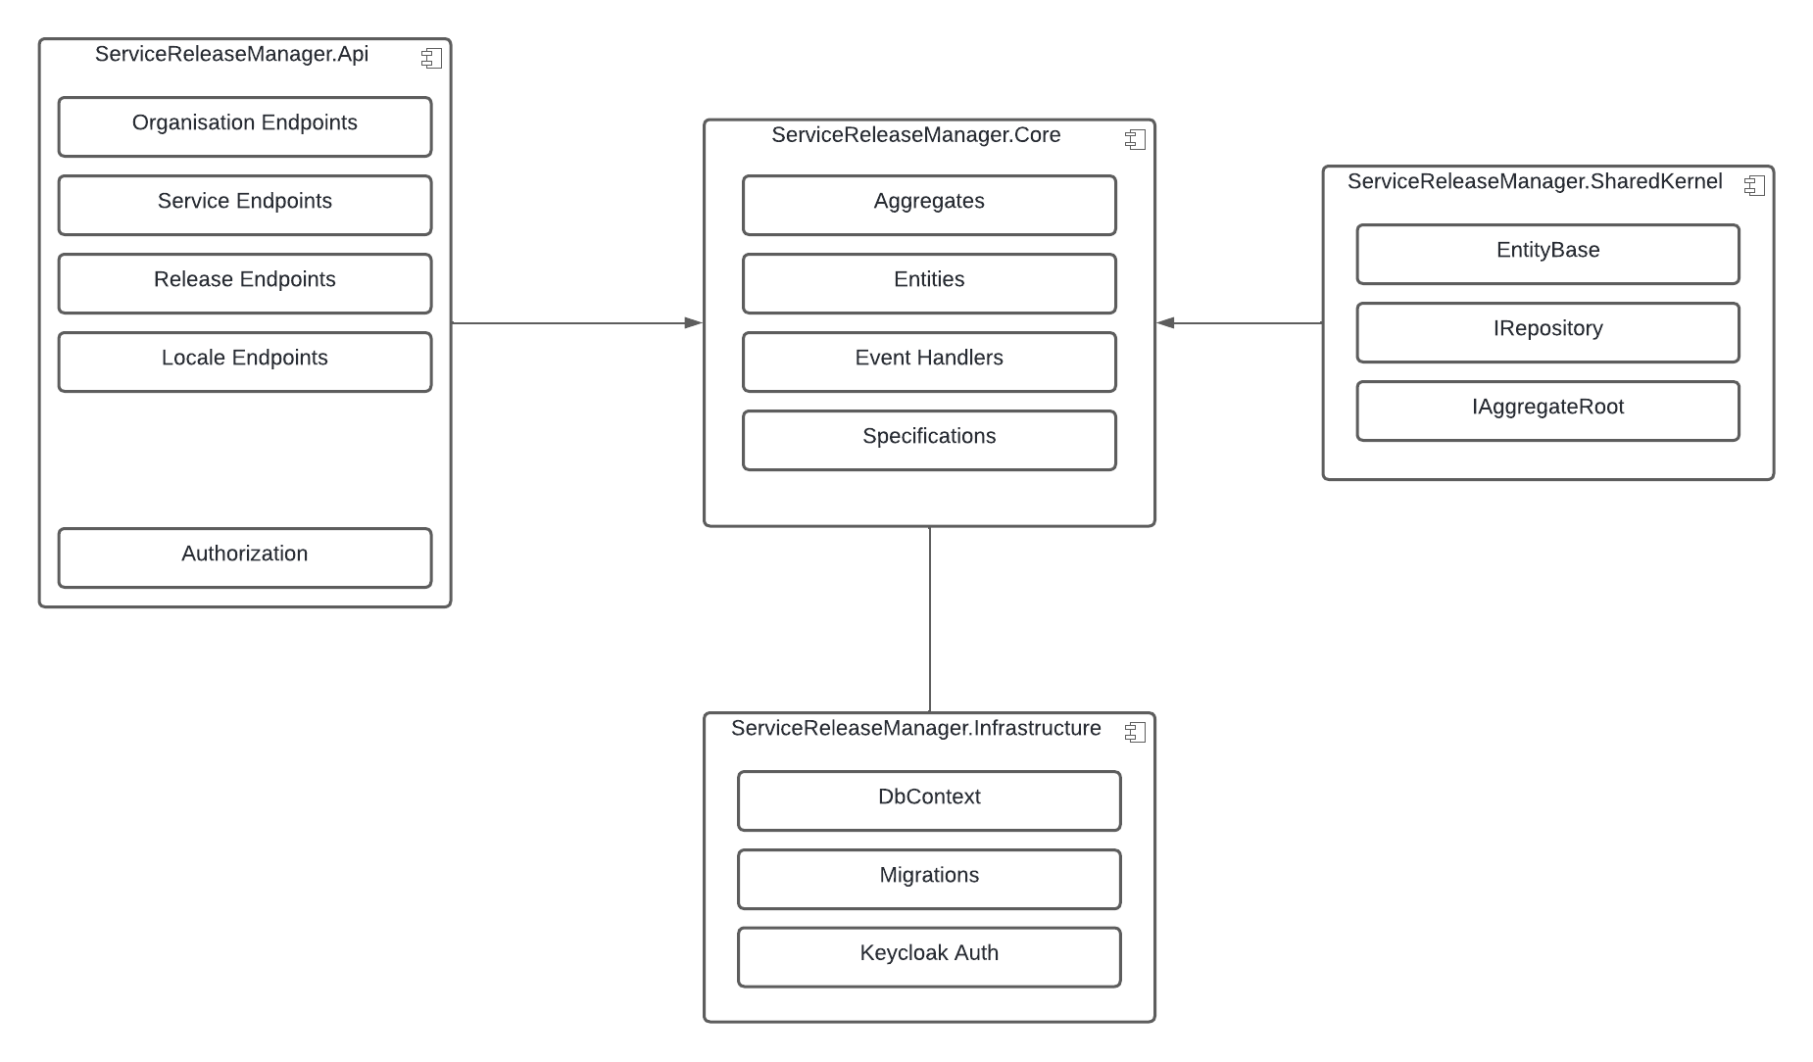
Architektur
Notes:
Nico

Slide 9
Architektur: Deployment via Terraform
Deployment des Frontend in Google Cloud (Firebase Secret Management)
2 Umgebungen für dev und prod (srm.devnico.cloud / dev.srm.devnico.cloud)
Kubernetes Cluster mit Container:
Postgresql Datenbank
Backend API inkl. Swagger UI (api.srm.devnico.cloud / api.dev.srm.devnico.cloud)
Keycloak (idp.srm.k3s.devnico.cloud)
Keycloak IdP: Management von Usern / Berechtigungen
Automatische Builds über GitHub Actions
Notes:
Nico

Slide 10
Authorization
Ressourcen-basierte Autorisierung
Zwei Ebenen:
Organisation (OrganisationRole)
Service (ServiceRole)
Implementierung:
OrganisationRole 1 zu 1 OrganisationUser
ServiceRole 1 zu 1 ServiceUser
Organisation/Service AuthorizationRequirements and AuthorizationHandlers
Mapping über IAuthorizationService Klasse
Notes:
Code Demo
Philipp

Slide 11
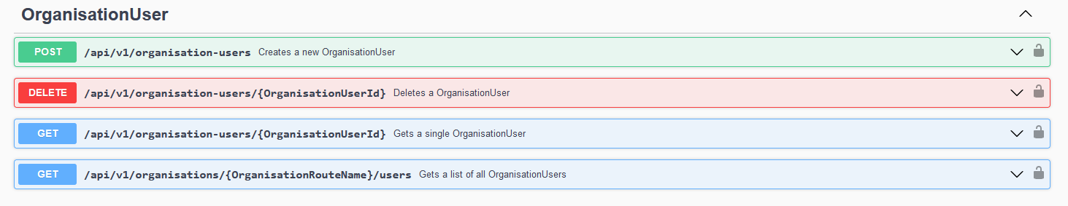
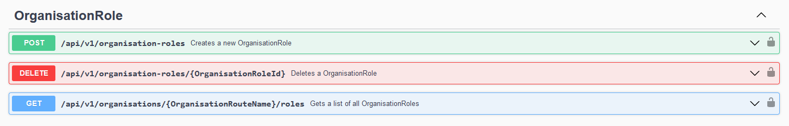
Schnittstellen (REST)
Notes:
Philipp

Slide 12
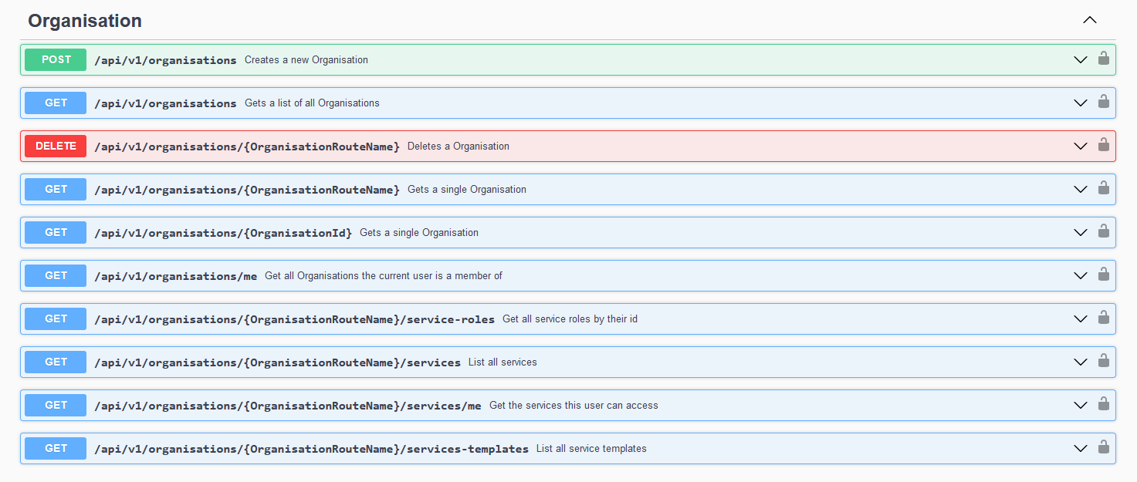
Schnittstellen (REST)
Notes:
Nico

Slide 13
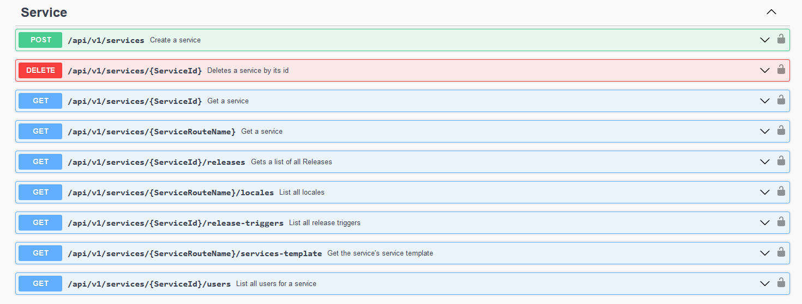
Schnittstellen (REST)
Notes:
Martin

Slide 14
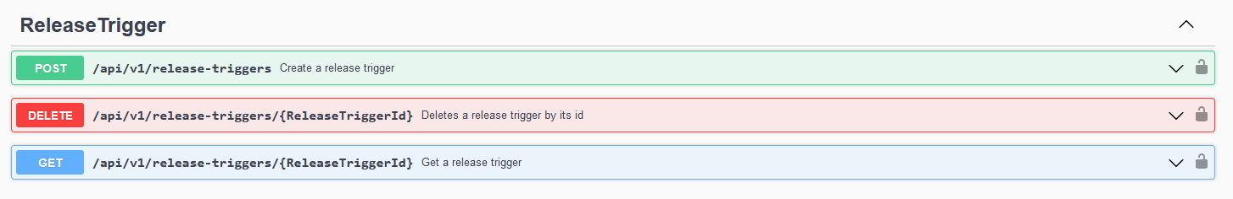
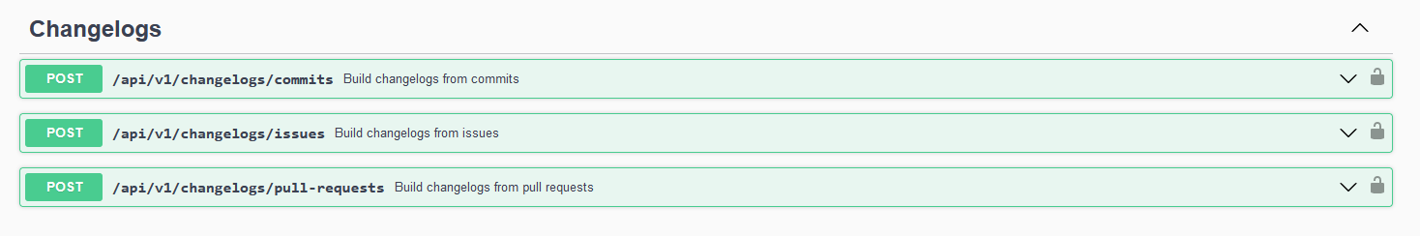
Schnittstellen (REST)
Notes:
Martin

Slide 15
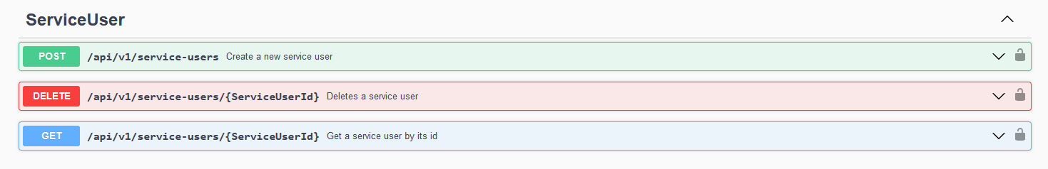
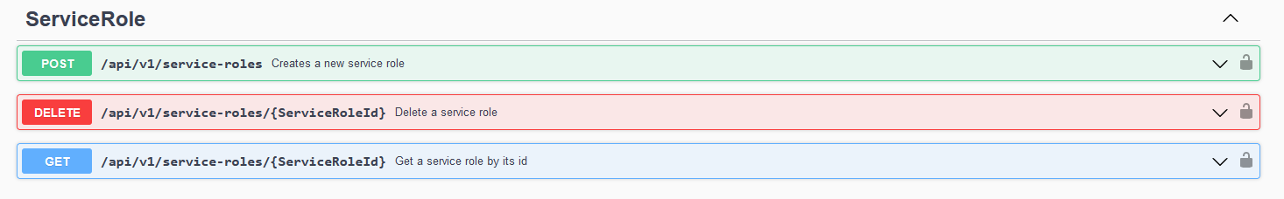
Schnittstellen (REST)
Notes:
Markus

Slide 16
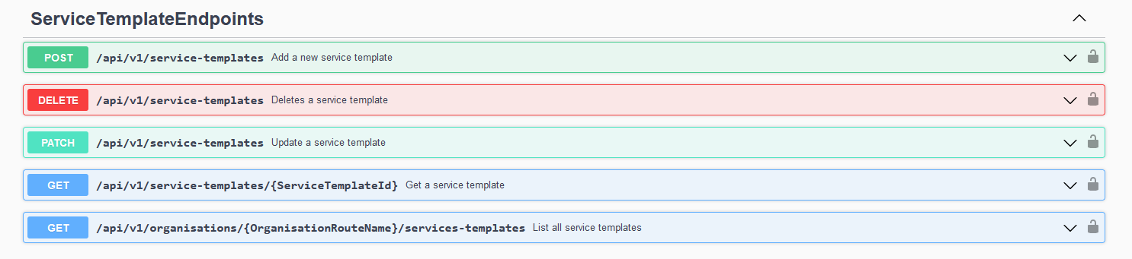
Schnittstellen (REST)
Notes:
Code Demo
Markus

Slide 17
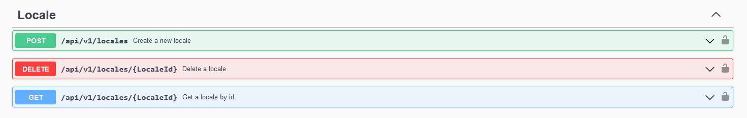
Schnittstellen (REST)
Notes:
Markus

Slide 18
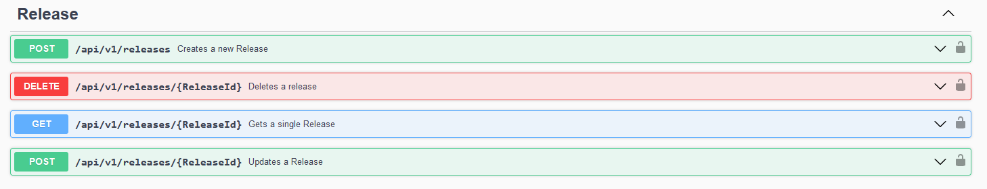
Schnittstellen (REST)
Notes:
Thorsten

Slide 19







Architektur: Technologien Frontend
React
React-Router
Typescript
Material-UI
Formik
Yup
Orval
Monaco Editor
Notes:
Markus

Slide 20
Live Demo

Slide 21
Aufteilung der Aufgaben
Philipp Cerweny
API Endpoints: Organisation Role / OrganisationUser
Backend Authorization
Martin Setz
API Endpoints: Services / Release Trigger
GitHub changelog generator
Thorsten Schmitt
API Endpoints: Releases
Architektur Diagramme / Präsentationen

Slide 22
Aufteilung der Aufgaben
Markus Jaeger
API Endpoints: Service Templates / Locales
Endpoint Basisklasse (Versionierung, Namespace & Route Transformer)
Domain Aggregates
Release Metadaten Schema & Validator
Frontend
Code Review
Nicolas Schlecker
Projektidee
API Endpoints: Organisations, Service User
Architektur
CI / CD für Frontend & Backend
Domain Aggregates
Terraform
Keycloak
Frontend
Code Review

Slide 23
Lessons Learned
Hohe Learning Curve der „Clean Architecture“
Aufwand mit Auth / Keycloak
Klarere Aufteilung der Aufgaben / Bereiche im Team
Features nicht alle vollständig (z.B. „Release Target“)
Notes:
Tests erwähnen
Thorsten

Slide 24
Ausblick
Release Gruppen (Backend, WebApp, MobileApp) gleichzeitig releasen
Email Service für Benachrichtigungen anbinden
Notes:
Nico

